Slide 1


UNIVERSIDAD AUTÓNOMA DEL ESTADO DE MÉXICO
FACULTAD DE ODONTOLOGÍA
PROGRAMA EDUCATIVO:
LICENCIATURA DE CIRUJANO DENTISTA
ÁREA DE DOCENCIA:
REHABILITACIÓN ODONTOLÓGICA
UNIDAD DE APRENDIZAJE:
MATERIALES DENTALES
TEMA:
ELASTÓMEROS PARA IMPRESIÓN
ELABORADO POR:
DRA. EN E.P. MARÍA DEL ROCÍO FLORES ESTRADA

Slide 2
ORGANISMO ACADÉMICO :
FACULTAD DE ODONTOLOGÍA
PROGRAMA EDUCATIVO:
LICENCIATURA DE CIRUJANO DENTISTA
ÁREA DE DOCENCIA:
REHABILITACIÓN ODONTOLÓGICA

Slide 3
CLAVE:
L40007
TIPO DE UNIDAD DE APRENDIZAJE:
TEÓRICO- PRACTICO
CARÁCTER DE LA UNIDAD DE APRENDIZAJE:
OBLIGATORIO
MODALIDAD:
PRESENCIAL

Slide 4
Prerrequisitos (Temas Aprendidos):
Fundamentos de física, química y biológicas
Unidad(es) de Aprendizaje Consecuente (Seriadas y Recomendadas):
Operatoria preclínica I

Slide 5
PROPÓSITO DE LA UNIDAD DE APRENDIZAJE
Conocerá la definición, composición, clasificación, manipulación, propiedades físicas y biológicas, indicaciones, marca comercial, así como los criterios de selección sobre la base de los principios y estudios científicos de cada uno de los materiales odontológicos usados con mayor frecuencia en la práctica.

Slide 6
COMPETENCIAS PROFESIONALES
Establecer las bases para la posterior aplicación de los materiales dentales, con base en las normas científicamente reconocidas lo cual permitirá al discente mantenerse en contacto con las innovaciones que los cambios del mundo actual nos demandan.

Slide 7
CONTRIBUCIÓN DE LA UNIDAD DE APRENDIZAJE AL PERFIL DE EGRESO
Esta unidad de aprendizaje contribuye en el perfil de egreso a realizar el tratamiento de los órganos dentarios con base en el diagnóstico, respetando las normas y valores imperantes, con base en la información formativa, para profundizar y adquirir el conocimiento teórico practico, necesario para la selección y manejo de materiales dentales. Y aplicar las normas y reglamentaos de la institución específicos de cada área de conocimiento.

Slide 8
UNIDAD DE COMPETENCIA V
Materiales para la elaboración de restauraciones indirectas. Materiales de impresión, yesos, ceras, revestimientos y aleaciones abrasivos, procedimientos de colado.
  Materiales de impresión ( Modelinas, pastas zincquenolicas, hidrocoloides generalidades, hidrocoloides irreversibles (alginatos), elastómeros hules de polisulfuro, siliconas por condensación, siliconas por adición, poliéteres,) Yesos, ceras, revestimientos y aleaciones para colados

Slide 9
CONOCIMIENTOS DE LA UNIDAD DE COMPETENCIA V
Criterios de selección del material de acuerdo a su composición, uso, propiedades, costo e indicación clínica ( Materiales de impresión, acuosos (hidrocoloides reversibles e irreversibles), elásticos, termoplásticos yesos, ceras revestimientos y aleaciones para colados dentales)

Slide 10
HABILIDADES DE LA UNIDAD DE COMPETENCIA V
  Habilidad para dosificar, mezclar y manipular os materiales para la elaboración de materiales de restauración indirecta

Slide 11
ACTITUDES/ VALORES DE LA UNIDAD DE COMPETENCIA V
  Aplicar las normas de la ADA y las propias del material

Slide 12
CONOCIMIENTOS DE LA UNIDAD DE COMPETENCIA V
Criterios de selección del material de acuerdo a su composición, uso, propiedades, costo e indicación clínica (Materiales de impresión, acuosos, elásticos, termoplásticos yesos , ceras revestimientos y aleaciones para colados dentales)

Slide 13
ELASTÓMEROS PARA IMPRESIÓN
DRA. EN E.P. MARÍA DEL ROCÍO FLORES ESTRADA

Slide 14
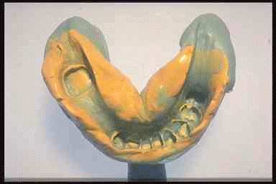
Elastómeros
Químicamente hay 4 elastómeros dentales usados como materiales de impresión:
  Polisulfuro
  Silicona por condensación
  Silicona por adición
  Poliéter
Notes:
Cada uno de estos materiales duplica las estructuras bucales con exactitud suficiente para ser usados en la fabricación de restauraciones protésicas fijas o removibles.
La mayoría son sistemas de dos componentes proporcionados en forma de pasta.

Slide 15
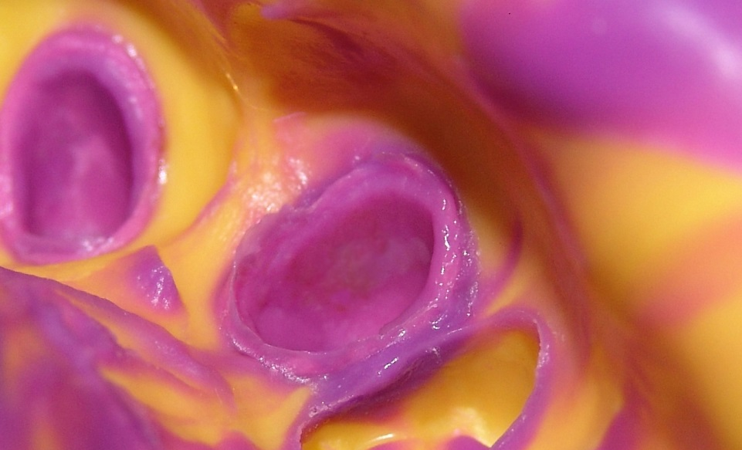
Elastómeros
El fraguado ocurre por polimerización por alargamiento de las cadenas, por enlace cruzado, por reacciones de condensación o de adición, o por una combinación de éstos.
Notes:
Polimerización es el proceso mediante el cual las moléculas simples, iguales o diferentes, reaccionan entre sí por adición o condensación y forman otras moléculas de peso doble, triple, etc.

Slide 16
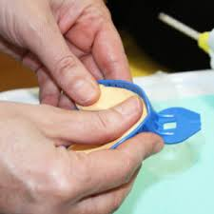
Tiempo de trabajo
Empieza cuando se inicia la mezcla y finaliza poco antes que el material de impresión haya desarrollado sus propiedades elásticas.
Notes:
El tiempo de trabajo debe exceder el tiempo requerido para la mezcla, llenado de la jeringa y la bandeja.

Slide 17
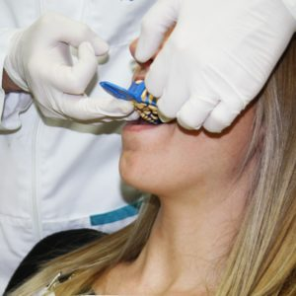
Tiempo de fraguado
Tiempo que transcurre desde el inicio de la mezcla hasta que el curado ha avanzado lo suficiente para que la impresión pueda removerse de la boca con distorsión insignificante.
Notes:
Remover la impresión es causa común de distorsión.
Si el material no fragua adecuadamente, los materiales no tendrán suficientes propiedades elásticas para responder a la distensión durante la remoción de la boca.

Slide 18
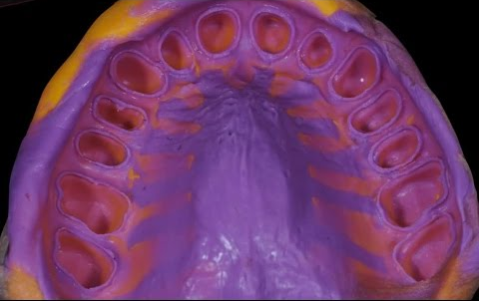
Características ideales de un material de impresión
Registra con exactitud las estructuras bucales
Se libera de la boca sin distorsión
Permanece estable dimensionalmente en la mesa de laboratorio o cuando se vacía en yeso.
Notes:
Los materiales de impresión actuales registran exactamente los detalles necesarios si son manejados correctamente.

Slide 19
Tiempos de trabajo y de fraguado de materiales de Impresión elastómeros no acuosos
Material de impresión | Tiempo de trabajo promedio (min) |  | Tiempo de fraguado promedio (min)
 | 23°C | 37°C | 23°C | 37°C
Polisulfuro | 6.0 | 4.3 | 16.0 | 12.5
Silicona por condensación | 3.3 | 2.5 | 11.0 | 8.9
Silicona por adición | 3.1 | 1.8 | 8.9 | 5.9
Poliéter | 3.3 | 2.3 | 9.0 | 8.3
Notes:
En este cuadro se observan las características de los diferentes materiales de impresión. Los tiempos pueden variar de acuerdo a los fabricantes

Slide 20
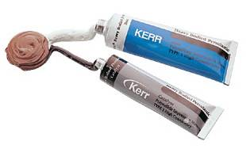
polisulfuros
Notes:
En las siguientes diapositivas se darán algunos detalles de estos materiales de impresión.

Slide 21
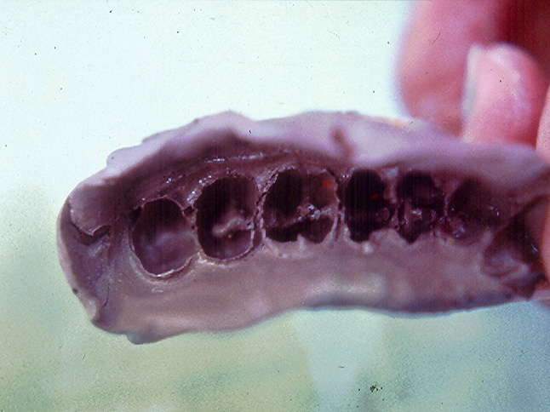
Polisulfuros. Química
Mercaptano polifuncional o polímero polisulfúrico.
Es un enlace cruzado con un agente oxidante como el dióxido de plomo.
Notes:
El dióxido de plomo es el que proporciona al polisulfuro su característico color café.

Slide 22
Polisulfuros. Química
Durante la reacción de condensación ocurren dos fenómenos:
  Polimerización por alargamiento de la cadena a partir de la reacción con grupos –SH terminal.
  Enlace cruzado a partir de la reacción con grupos –SH colgantes
Notes:
Durante la reacción de condensación del dióxido de plomo con el grupo SH de los polímeros de polisulfuro ocurren dos fenómenos.
Como los grupos colgantes se componen solo de un pequeño porcentaje de los grupos –SH disponibles, al principio las reacciones de polimerización causan alargamiento de la cadena, lo que hace que aumente la viscocidad.

Slide 23
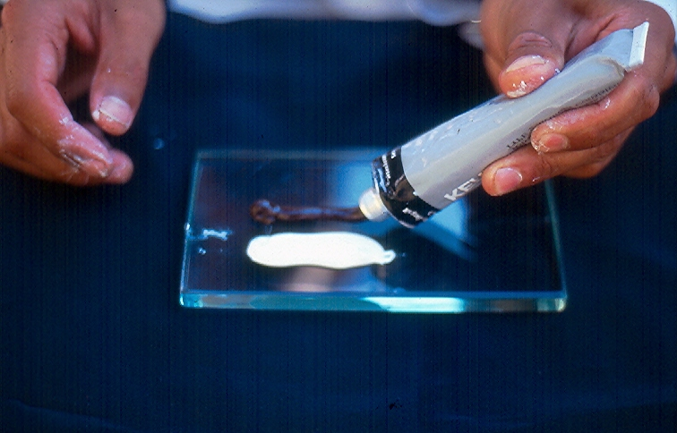
Polisulfuros. Química
La reacción de curado empieza al iniciar la mezcla y alcanza su máxima velocidad tan pronto como se completa la espatulación, en cuya etapa ha iniciado la construcción de una red elástica.
Notes:
Durante el fraguado final se forma un material de elasticidad y resistencia adecuadas que puede eliminarse fácilmente de los socavados.

Slide 24
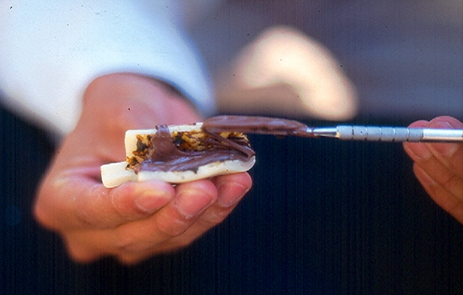
Polisulfuros. Química
La reacción de polimerización de los polímeros de polisulfuros es exotérmica.
La cantidad de calor depende de:
  Cantidad total del material
  Concentración de los iniciadores
Notes:
La humedad y la temperatura ejercen un efecto importante en el curso de la reacción. El calor y las condiciones de humedad aceleran el fraguado de material.

Slide 25
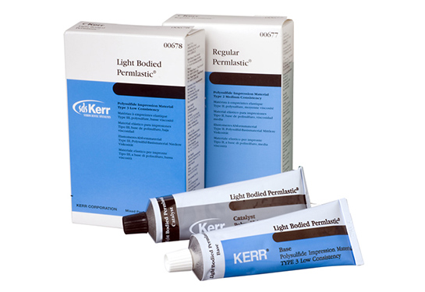
Polisulfuros. Composición
PASTA BASE:
  Polímero de polisulfuro
  Relleno apropiado: litofono y dióxido de titanio
  Plastificante: dibutilftalato
  Azufre (0.5%)
Notes:
El relleno proporciona la resistencia requerida.
El plastificante confiere la viscosidad apropiada a la pasta
El azufre promueve la reacción.

Slide 26
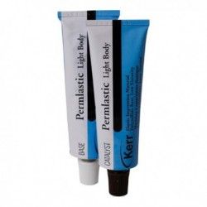
Polisulfuros. Composición
PASTA DEL REACTOR:
  Dióxido de plomo: confiere color café.
  Plastificante: dibutilftalato
  Relleno apropiado: litofono y dióxido de titanio
  Retardadores: ácido oleico o ácido esteárico
Notes:
Los retardadores se agregan para controlar la velocidad de fraguado.

Slide 27
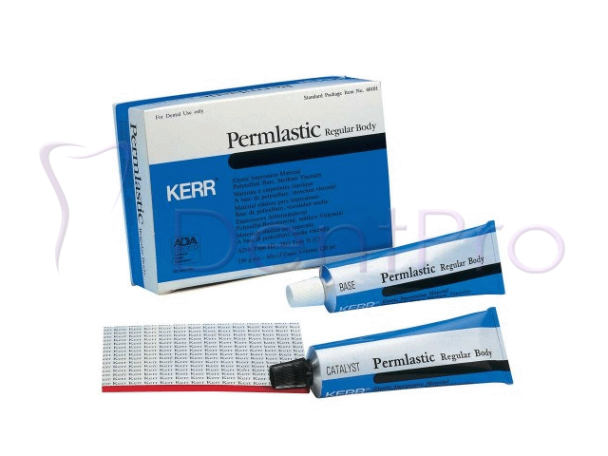
Polisulfuros. Composición
Cada pasta es abastecida en un tubo con aberturas apropiadas para proporcionar igual longitud de cada pasta y mantener la misma proporción de polímeros.
Notes:
Para ciertos productos se puede obtener cierta flexibilidad en el tiempo de trabajo y fraguado al cambiar las proporciones. Esto debe efectuarse con mucha precaución, porque las propiedades mecánicas, como resistencia y elasticidad pueden ser afectadas adversamente.

Slide 28
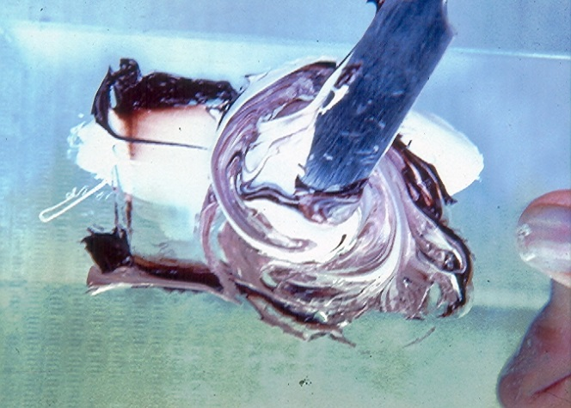
Polisulfuros. Manipulación
Con la longitud apropiada de las dos pastas exprimidas en una loseta, la pasta catalizadora se coloca primero en una espátula de acero inoxidable y luego se distribuye sobre la base, y la mezcla se expande sobre la loseta mezclando, se espátula hasta que la pasta sea de color uniforme.
Notes:
Si la mezcla no es homogénea, el curado no será uniforme y causará una impresión distorsionada

Slide 29
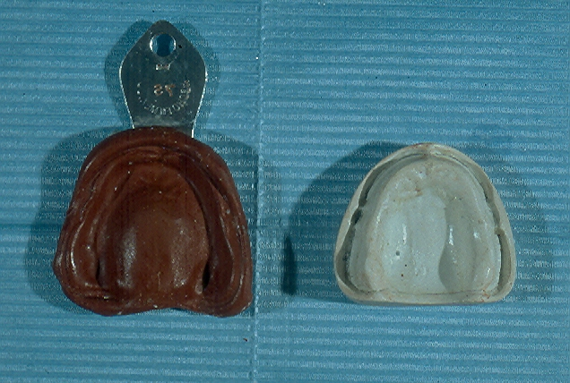
Polisulfuros. Ventajas
Tiempo prolongado de trabajo
Proporciona exactitud
Alta resistencia al desgarre
Menos hidrofóbico
Menos costoso
Largo tiempo de vida
Notes:
Es importante considerar las ventajas y desventajas que ofrece cada material de impresión del que disponemos de acuerdo a las necesidades de cada caso.

Slide 30
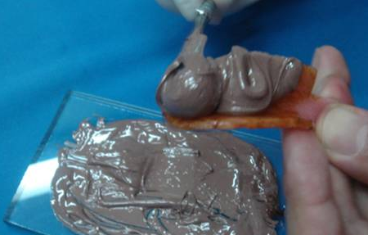
Polisulfuros. Desventajas
Se requiere bandeja convencional
Debe vaciarse en yeso piedra inmediatamente
Distorsión potencial significativa
Olor desagradable
Distiende y mancha la ropa
El segundo vaciado es menos exacto
Notes:
El clínico debe considerar las desventajas de este material al momento de seleccionarlo como material de impresión.

Slide 31
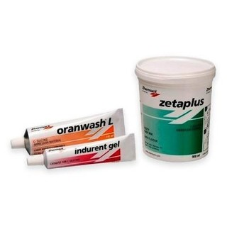
Silicona por condensación
Notes:
Otro de los materiales de impresión que se va a abordar en las siguientes diapositivas es la silicona por condensación.

Slide 32

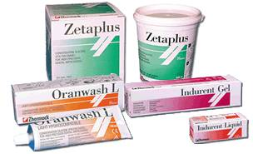
Silicona por condensación. Química
El polímero consiste en α-ω- hidroxi polidimetil siloxano terminado.
La polimerización de condensación implica una reacción con silicatos alquílicos trifuncionales y tetrafuncionales (ortosilicato tetraetílico en presencia de octoato estañoso)
Notes:
La formación del elastómero ocurre a través de enlace cruzado entre los grupos terminales de los polímeros de silicona y el silicato alquilo para formar una red tridimensional.

Slide 33
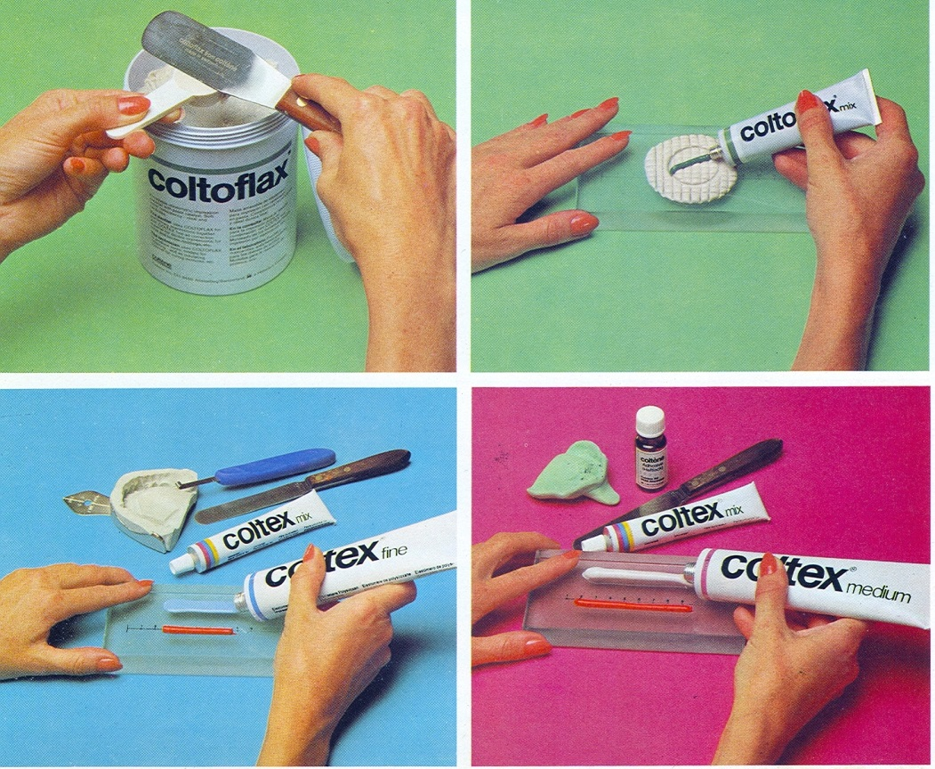
Silicona por condensación. Composición
Pasta base
Líquido de baja viscosidad o pasta catalizadora
El polímero de silicona es un líquido coloidal del sílice o de óxidos metálicos de tamaño pequeño, se agregan como relleno para formar una pasta.
Notes:
Los materiales de impresión de silicona por condensación son abastecidos como una pasta base y un líquido de baja viscosidad o pasta catalizadora

Slide 34
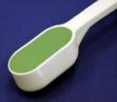
Silicona por condensación. Composición
Se ha desarrollado un material de alta viscosidad, comúnmente conocido como «masilla», para vencer la gran contracción de polimerización.
Ley de las mezclas: Las propiedades de los materiales de impresión son influidas por las propiedades del relleno.
Notes:
Debido a la ley de las mezclas la expansión térmica total es menor que la del polímero debido a que la partícula de relleno tiene un coeficiente de expansión térmica más pequeño.

Slide 35
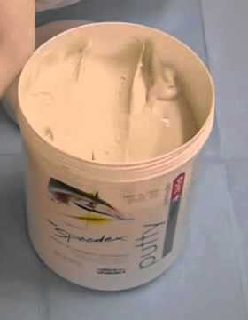
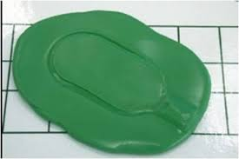
Silicona por condensación. Composición
No tienen un color característico, hay una variedad de ellos (rosa pastel, azul, verde y púrpura).
El fabricante abastece el material en diferentes colores que corresponden a la viscosidad.
La elección del producto depende del sistema, las propiedades deseadas y el fabricante.
Notes:
Estos polímeros no tienen color característico, como el color café del dióxido de plomo usado en los polisulfuros.

Slide 36
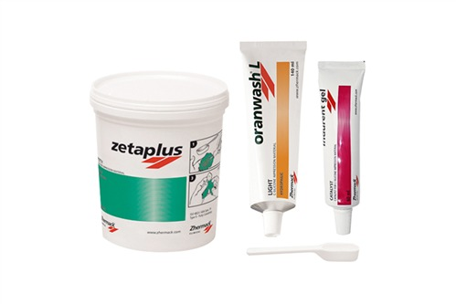
Silicona por condensación. Manipulación
Las siliconas por condensación se abastecen como una base y un líquido catalizador o reactivo.
Notes:
Al momento de ser utilizadas ambas sustancias para que se lleve a cabo la reacción

Slide 37

Silicona por condensación. Manipulación
Se exprime del tubo una tira de la base y se coloca en una loseta graduada para mezcla.
Se agrega una gota de catalizador por cada unidad de longitud de la base.
Notes:
El clínico debe cuidar las proporciones de la mezcla para no interferir con las propiedades del material.

Slide 38
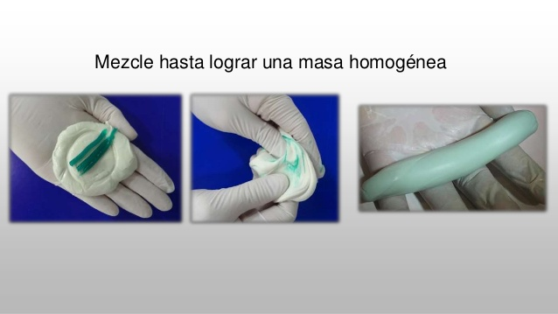
Silicona por condensación. Manipulación
Estos materiales tienen una dificultad por la disparidad en la viscosidad de ambos componentes, sin embargo, la diferencia de color de los dos componentes proporciona una clave visual para saber si la mezcla se ha completado.
Notes:
Una mezcla homogénea debe tener un color uniforme después de haber mezclado ambos componentes.

Slide 39
Silicona por condensación. Manipulación
La mejor técnica de mezclado es amasar el material con los dedos.
Evitar el uso de guantes de látex, ya que poseen componentes de sulfuro que inhiben el fraguado de la masilla.
Notes:
La producción de material bien mezclado no es fácil cuando se mezclan masilla y líquido oleoso, por lo que algunos fabricantes han formulado un sistema de doble masilla.

Slide 40
Silicona por condensación. Tiempos de trabajo y de fraguado
Tiempo de trabajo promedio (min) |  | Tiempo de fraguado promedio (min)
23°C | 37°C | 23°C | 37°C
3.3 | 2.5 | 11 | 8.9
A menor temperatura disminuye la velocidad de reacción.
Alterar la proporción base-catalizador es otro método de modificar la velocidad de curado.
Notes:
Como lo indican los tiempos en el cuadro, la temperatura tiene influencia significativa sobre la velocidad de curado de los materiales de silicona por condensación.

Slide 41
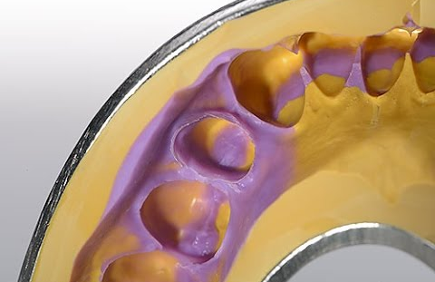
Silicona por condensación. Elasticidad
Son más elásticos que los polisulfuros.
Muestran mínima deformación permanente y se recuperan rápidamente cuando se distienden.
No son muy rígidos, por lo cual no es difícil removerlos de los socavados sin distorsión.
Notes:
Se explica en la diapositiva

Slide 42
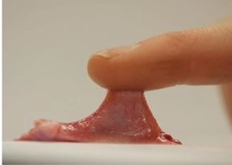
Silicona por condensación. Reología
Las características viscoelásticas de estos materiales sugieren que pueden responder en forma elástica o como líquidos viscosos que fácilmente mantienen deformación permanente. Es más fácil que el material responda como un elástico si se distiende rápidamente.
Notes:
Las impresiones deben ser removidas pronto para que la deformación sea elástica y recuperable.

Slide 43
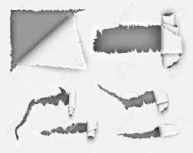
Silicona por condensación. Energía del rasgado
Tienen baja resistencia al rasgado.
Deben ser manejados con cuidado para no arruinar los márgenes de la preparación.
Si se aplica una fuerza rápida se asegura mayor resistencia al rasgado.
Notes:
Si se aplica una fuerza rápida se asegura mayor resistencia al rasgado, por lo que es importante remover pronto la impresión una vez que se ha roto el sello de aire.

Slide 44
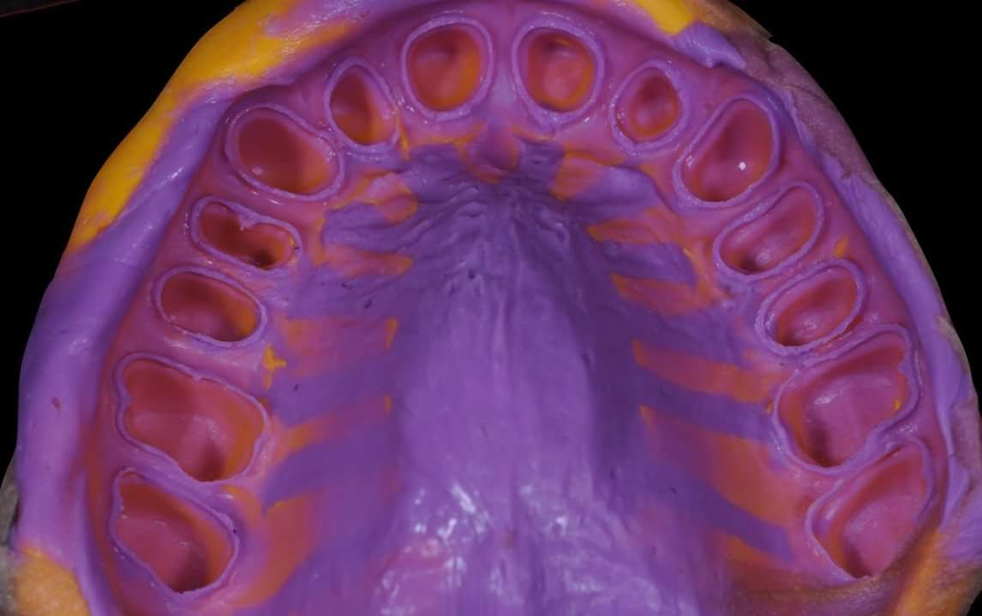
Silicona por condensación. Estabilidad dimensional
Tienen mala estabilidad dimensional.
El grado de contracción lineal es dos a cuatro veces mayor que para los otros materiales de impresión.
El modelo mas preciso se obtiene por vaciado de la impresión inmediatamente después de haberlo sacado de la boca (primeros 30min)
Notes:
Debido a que la reacción de polimerización continúa incluso después de que el material fragua clínicamente, el encogimiento por polimerización también continúa.

Slide 45
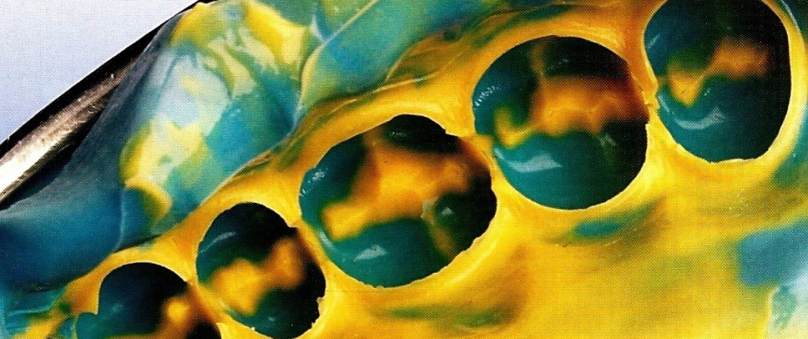
Silicona por condensación. Biocompatibilidad
Es uno de los materiales biológicos mas inertes.
Poco probable que causen problemas de biocompatibilidad.
El mayor riesgo es la posibilidad de dejar restos del material de impresión en el surco gingival.
No son radiopacos.
Notes:
Se necesita una inspección cuidados de la impresión en busca de áreas rotas para asegurar el registro correcto de los detalles y en caso de descubrir roturas se debe revisar para eliminar cualquier remanente del material.

Slide 46

Silicona por condensación. Tiempo de vida
Son ligeramente inestables, en particular si se mezclan con un componente de estaño para formar un líquido catalizador.
El tiempo de vida limitado puede deberse a oxidación del componente de estaño con el catalizador.
Por degradación de la base o el enlace cruzado.
Notes:
La meta del fabricante es lograr un compromiso en los requerimientos conflictivos, como estabilidad del tiempo de vida a largo plazo, rápida

Slide 47
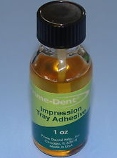
Silicona por condensación. Manejo del protaimpresiones o bandeja
Para mantener el material en su lugar, la bandeja se pinta con adhesivo.
Los adhesivos pueden contener siloxano de polidimetil u otrasilicona y silicato de etilo para crear un enlace físico con la bandeja.
Notes:
Como el material se extiende sobre el borde de la bandeja, se recomienda pintar adhesivo en los bordes externos de la bandeja para incrementar al máximo la retención.

Slide 48
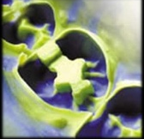
Silicona por condensación. Técnica de manejo
Técnica de masilla lavada de dos etapas o técnica de rebordeado:
  Se coloca masilla sobre la bandeja y se efectúa una impresión preliminar.
  Se crea un espacio para «lavar» el material de cuerpo ligero mediante corte transversal de la parte de la masilla de la bandeja o usando una hoja de polietileno como espaciador
Notes:
Para reproducir los ángulos agudos de las preparaciones es necesario usar una jeringa e inyectar el material dentro de las preparaciones

Slide 49
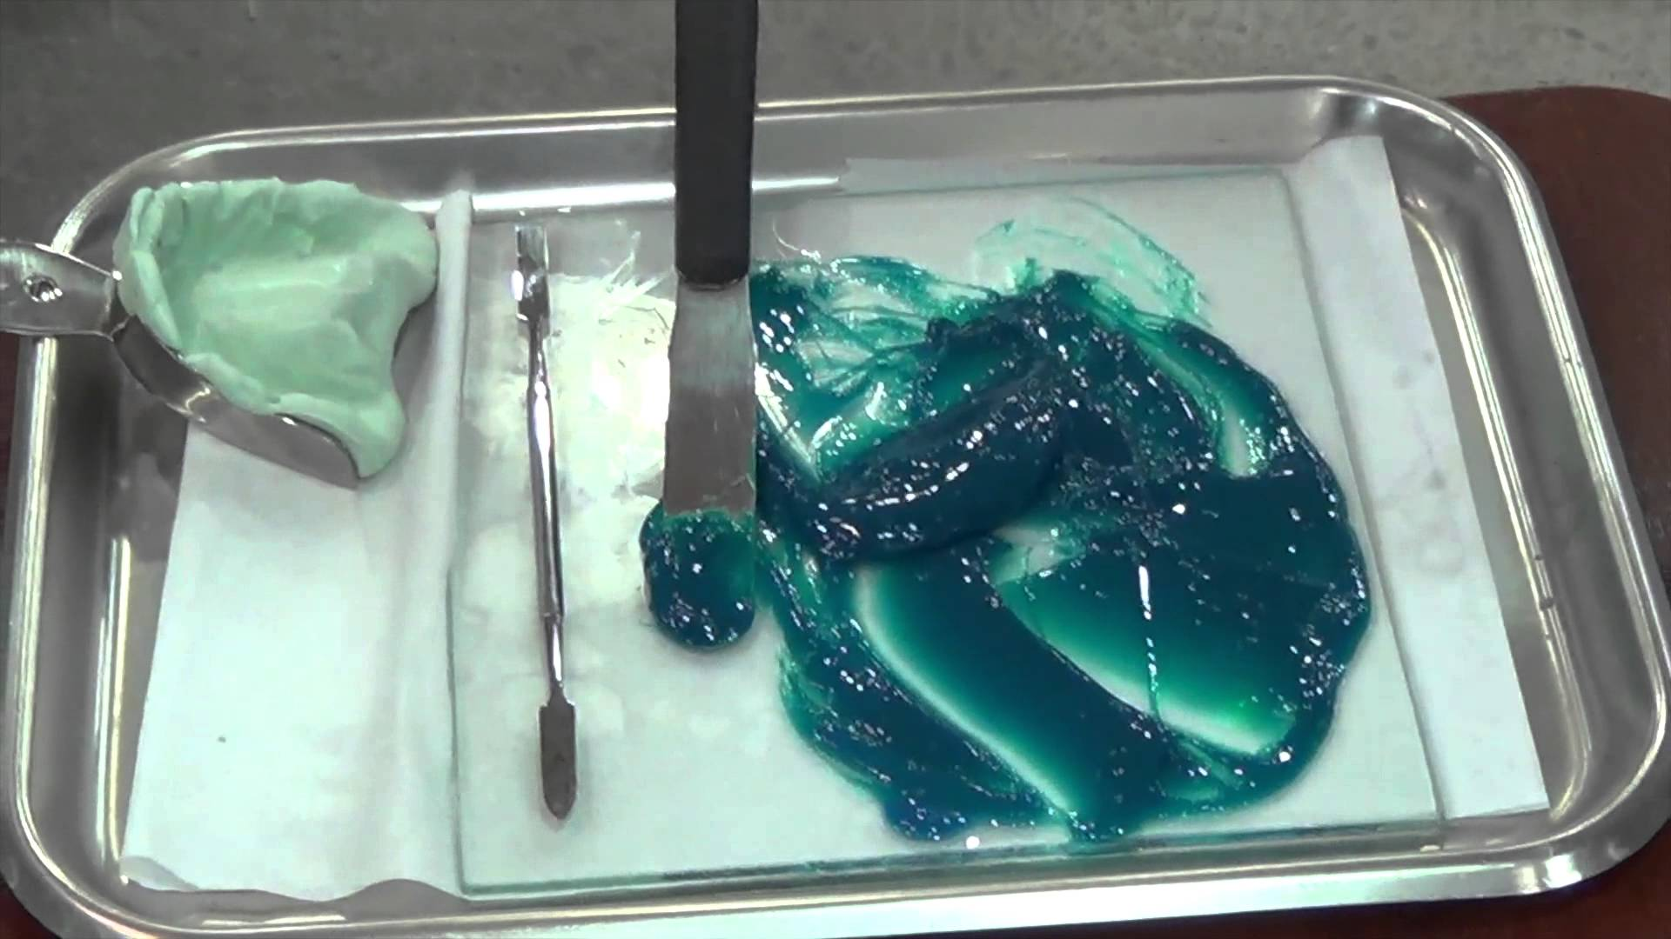
Silicona por condensación. Técnica de manejo
Pueden usarse materiales para bandeja de cuerpo pesado y para jeringa de cuerpo ligero.
Notes:
La mezcla de la base y el acelerador a una consistencia de masilla puede se extraña. Algunos clínicos prefieren incorporar el acelerador en la masilla mezclando en una loseta y completar el proceso de amasado con los dedos.

Slide 50
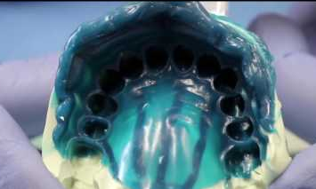
Ventajas de las silicona por condensación en comparación con los polisulfuros
Tiempos adecuados de trabajo y fraguado
Olor agradable y no mancha
Resistencia adecuada al desgarre
Mejor propiedad elástica a la remoción
Menos distorsión a la remoción
Notes:
Las ventajas que ofrece el material son buenas y son adecuados para procedimientos de prótesis fija y operatoria dental

Slide 51
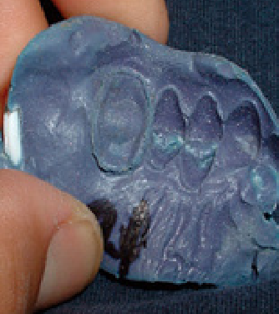
Desventajas de las silicona por condensación en comparación con los polisulfuros
Adecuada exactitud si se vacía inmediatamente
Mala estabilidad dimensional
Potencial de distorsión significativo
Ligeramente mas costoso
Mala adecuación al tiempo de vida
Notes:
Importante es considerar las desventajas del material en relación al procedimiento que se va a realizar.

Slide 52
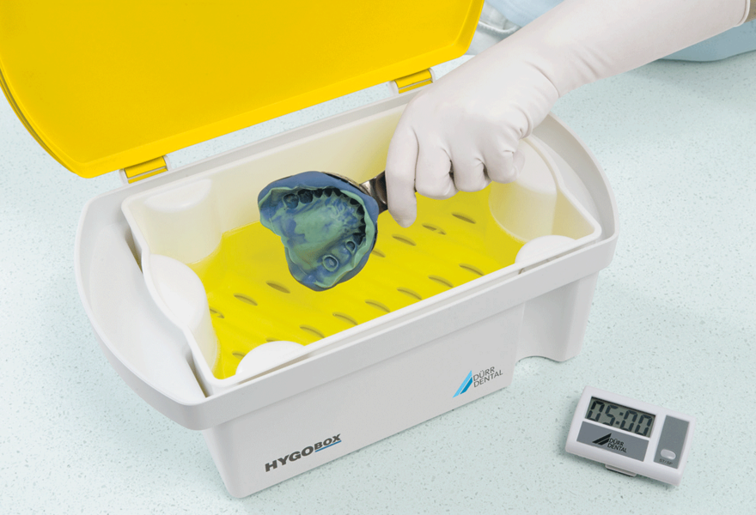
Silicona por condensación. Desinfección de la impresión
Pueden ser sumergidas en la mayor parte de las soluciones antimicrobianas comerciales por periodos cortos (menos de una hora).
Notes:
No hay experiencia acerca de efectos adversos con el uso de laguna solución antiséptica

Slide 53
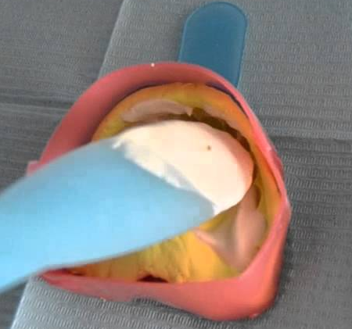
Silicona por condensación. Preparación de los dados de yeso
El vaciado de la impresión debe realizarse lo mas pronto posible después de haber removido la impresión de la boca.
Son compatibles con todos los productos de yeso.
Notes:
Para evitar distorsiones es importante realizar el vaciado de manera inmediata, después de haber removido la impresión de la boca del paciente.

Slide 54
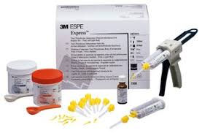
Silicona por reacción de adición (polisiloxano de vinilo)
Notes:
Uno de los materiales con mayor estabilidad dimensional es la silicona por adición, en las siguientes diapositivas se describirán algunos detalles de la misma.

Slide 55
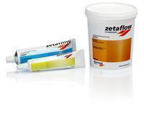
Silicona por adición. Química
Se llaman polivinilsiloxano o polisiloxano de vinilo.
La reacción de adición del polímero termina con grupos vinilo y tiene enlace cruzado con los grupos híbridos activados por un catalizador de sales de platino.
Notes:
No hay subproductos de reacción en tanto se mantengan las proporciones correctas de silicona de vinilo y silicona híbrida y no haya impurezas.

Slide 56
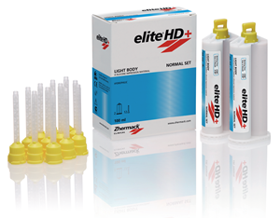
Silicona por adición. Composición
Pasta base: siloxano de hidrógeno polimetilo y otros prepolímeros de siloxano.
Pasta catalizadora: siloxano de divinil polidimetilo y otros prepolímeros de siloxano.
Notes:
Ambas pastas (base y catalizador) contiene una forma de la silicona de vinilo.

Slide 57

Silicona por adición. Composición
La contaminación por el sulfuro de los guantes de caucho inhibe el fraguado del material de impresión.
Los guantes de vinilo pueden tener el mismo efecto por el azufre que contienen como estabilizador.
Notes:
La contaminación es tan invasiva que tocando el diente con el guante antes de asentar la impresión puede inhibir el fraguado en la superficie mas próxima a los dientes.

Slide 58
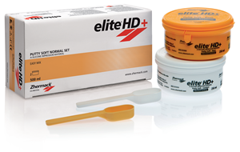
Silicona por adición. Manipulación
Los de cuerpo ligero y mediano se expenden en dos pastas.
El cuerpo pesado se expende en dos tarros de base y catalizador de alta viscosidad.
Notes:
Como la base y el catalizador contienen materiales similares, también tienen viscosidades equivalentes, lo que facilita su mezclado

Slide 59
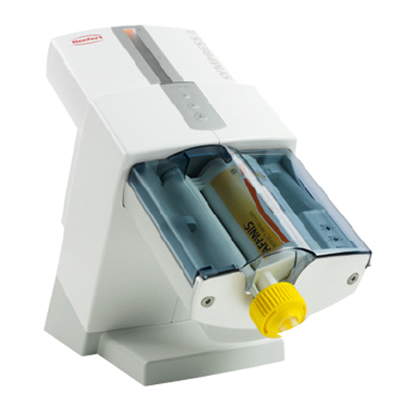
Silicona por adición. Manipulación
Estos materiales son apropiados para uso en un aparato mezclador y de suministro automático.
Con el aparato mecánico se tiene uniformidad en el suministro y en la mezcla, se incorpora menos aire, se reduce el tiempo de mezclado y hay pocas probabilidades de contaminación del material.
Notes:
Generalmente se usan para materiales de baja y mediana viscosidad, los de masilla y cuerpo pesado se han modificado para que se acomoden en el mezclador.

Slide 60
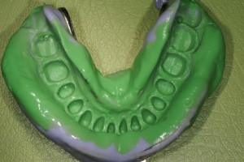
Silicona por adición. Elasticidad
Es elástico
La distorsión a la remoción de la impresión es casi inexistente
Tiene bajo valor de tensión en compresión
Notes:
La excelente propiedad elástica presenta un problema en que la masilla de cuerpo pesado empieza a reaccionar mientras todavía el funcionamiento está organizándose.

Slide 61
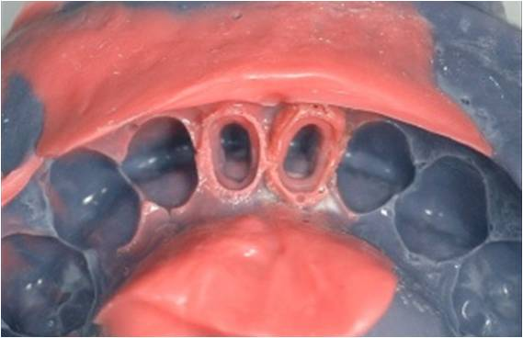
Silicona por adición. Energía de rasgado
Resistencia al rasgado adecuada
Si no se manejan correctamente, estos materiales pueden rasgarse en vez de estirarse
Altamente viscoelástico
Notes:
La incorrecta manipulación de este material puede hacer que sus propiedades se vean afectadas.

Slide 62
Silicona por adición. Estabilidad dimensional
Son dimensionalmente mas estables que el resto de materiales existentes.
No se libera subproductos de reacción volátil que cause encogimiento del material.
Los modelos vaciados entre 24 horas y una semana tiene una exactitud como si el modelo se hubiera hecho en la primera hora.
Notes:
El cambio dimensional primario viene de la contracción térmica de los materiales conforme se enfría el material de la temperatura de la boca a la ambiental.
Se pueden hacer varios modelos de la misma impresión

Slide 63
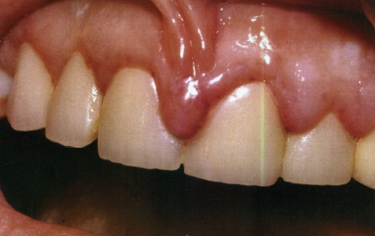
Silicona por adición. Biocompatibilidad
Son altamente biocompatibles.
Dejar un resto del material de impresión puede causar inflamación gingival.
Notes:
El riesgo de dejar material de impresión en la encía se reduce con un adecuado manejo del material y la recisión cuidadosa de los márgenes de la impresión.

Slide 64
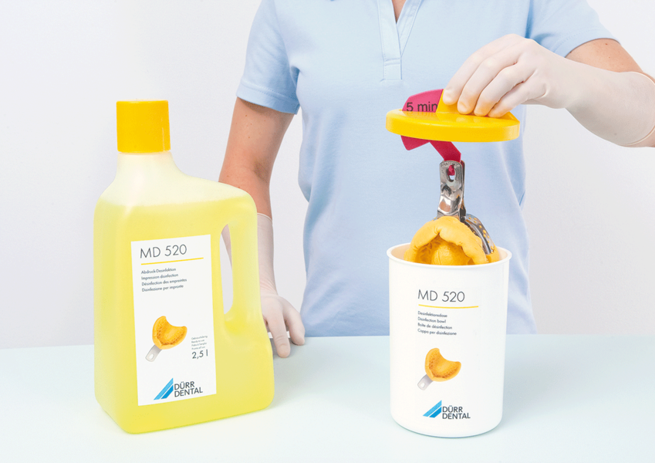
Silicona por adición. Desinfección
Inmersión en hipoclorito a 10% o solución de glutaraldehído a 2% durante 10-15 minutos.
Notes:
La inconveniencia de una inmersión mas larga es que el componente tensoactivo hace mas hidrofílicos a los materiales.

Slide 65
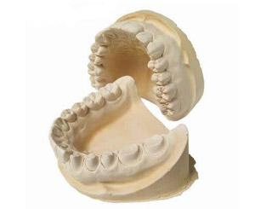
Silicona por adición. Preparación de los modelos y los dados de yeso piedra
La mayor parte de los materiales de polisiloxano de vinilo son compatibles con los productos de yeso disponibles.
Las características hidrofóbicas del material hacen mas difícil la humedad de la superficie dificultando vaciar el molde libre de burbujas.
Notes:
Existen aerosoles tensoactivos en el mercado que reducen la tensión superficial y la humedad del yeso piedra en la superficie de la impresión.

Slide 66
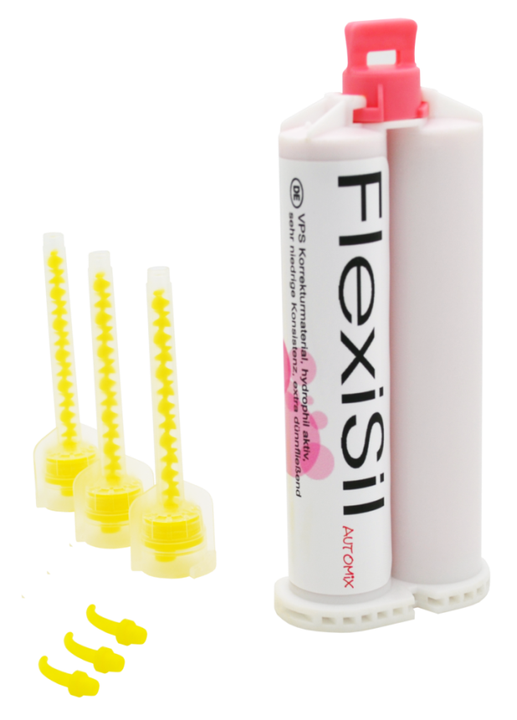
Silicona por adición. Tiempo de vida
Dos años de vida útil.
Se presentan en tubos o contenedores que puedan ser fuertemente cerrados porque evitan su deterioro.
Se puede alargar el tiempo almacenando el material en un medio frío y ambiente seco
Notes:
La viscosidad de estos materiales no se afecta por la temperatura; sin embargo el tiempo de curado si se reduce.

Slide 67
Ventajas de las siliconas de adición comparadas con los polisulfuros
Tiempo de fraguado más corto
Fácil de mezclar con aparatos automáticos
Adecuada resistencia al desgarre
Extremadamente exacto
Distorisión no detectable cuando se remueve
Dimensionalmente estable
Menos distorsión al removerse
Notes:
Debido a la estabilidad dimensional y a la exactitud, es uno de los materiales de impresión de mayor elección en odontología.

Slide 68
REFERENCIAS BIBLIOGRÁFICAS
Kennet J. Anusavice, Phd, Dmd (2004): La Ciencia de Los Materiales Dentales de Phillips .Editorial Elsevier Saunders, 11° Edición , Madrid España.
Cova N. José Luis (2010): Biomateriales Dentales. Editorial Amolca, 2ª edición. México.
Barceló Santana Federico Humberto y Palma Calero Jorge Mario (2010): Materiales dentales. Conocimientos básicos aplicados. Editorial Trillas, 3ª edición. México.
Macchi Ricardo Luis (2007). Materiales Dentales. Editorial Médica Panamericana, 4ª edición. Buenos Aires.
Craig Robert G (1998): Materiales de Odontología Restauradora. Editorial Harcout Brace. España.
Gladwin Marcia (2001): Aspectos Clínicos de los Materiales Dentales. Editorial Manual Moderno, México.
Baum, Phillips, Lund (1996):Tratado de Operatoria Dental. Editorial McGraww. Hill Interamericana, 3ª Edición, México.

